Slide 1
简约风
防溺水安全教育模板
校园防溺水安全教育模板
SAFETY EDUCATION TEMPLATE FOR CAMPUS DROWNING PREVENTION

Slide 2
前言
相关数据显示，
溺水是世界各地非故意伤害死亡的第三大原因，
也是儿童和青年十大主要死因之一。
溺水
伤害
我国卫生部门曾有过统计，全国每年约有5.7万人死于溺水，
每年儿童溺水死亡人数占总溺水死亡人数的56.04%，
其中每年14岁以下的少年儿童因溺水而死亡者达1.6万人之多，
占青少年非正常死亡人数的第一位，超过了交通事故。
非故意伤害

Slide 3
目
录
01
警惕溺水事故
02
如何预防溺水
CONTENTS
03
如何自救&施救
04
安全游泳要点

Slide 4
01
PART ONE
警惕溺水事故
易溺水的高发地
易溺水的常见危险行为
溺水的特点

Slide 5

观看下面数据，
你看出哪些信息？

Slide 6
溺水事件
3月19日，长沙某小区两个小孩跑到了小区人工湖玩耍一个孩子不慎落水……
4月4日，温州市永嘉县楠溪江水域，一名13岁左右的小女孩意外落水。其父母随后下水营救，一家三口不幸全部溺亡。
4月5日，广东深圳龙华，一名8岁女孩在小区景观湖内溺亡。
4月9日，湖南益阳来仪湖湿地公园，两名少年疑在湖边玩耍时落入水中，被救起时均已不幸身亡。
4月10日，海南乐东县利国镇赤塘村，4个小孩结伴下水游泳，期间，一名13岁小孩游泳时失踪，最终不幸溺亡。
5月4日，江苏省淮安市钵池山公园沙滩处有3人落水，1人获救2人不幸溺水身亡。
5月5日，福建宁德市4人在大道头村炉金大桥附近落水均不幸溺亡。
5月22日下午，廊坊固安县两名男孩到涿州市境内白沟河东岸游玩，期间不幸溺水身亡。
……
数据摘录于平安家园公众号

Slide 7
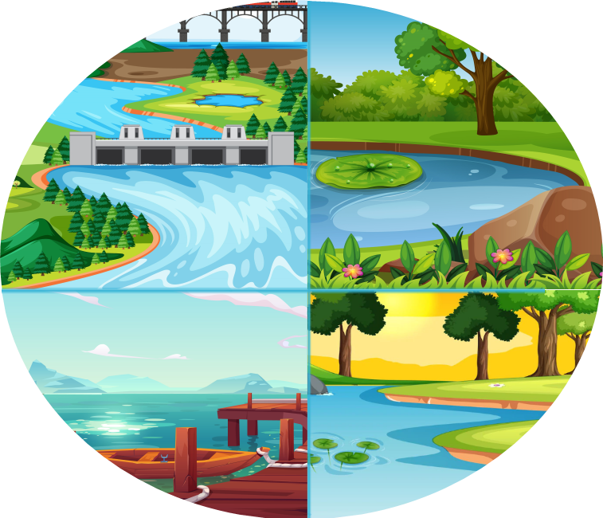
易溺水的高发地
水库
水坑
河流
池塘
湖泊
海边
沟渠
户外不明水域……

Slide 8
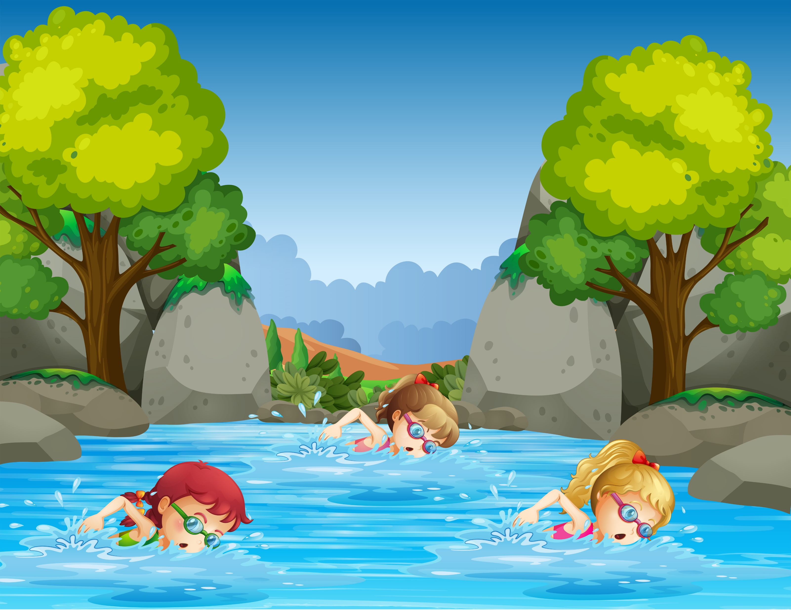
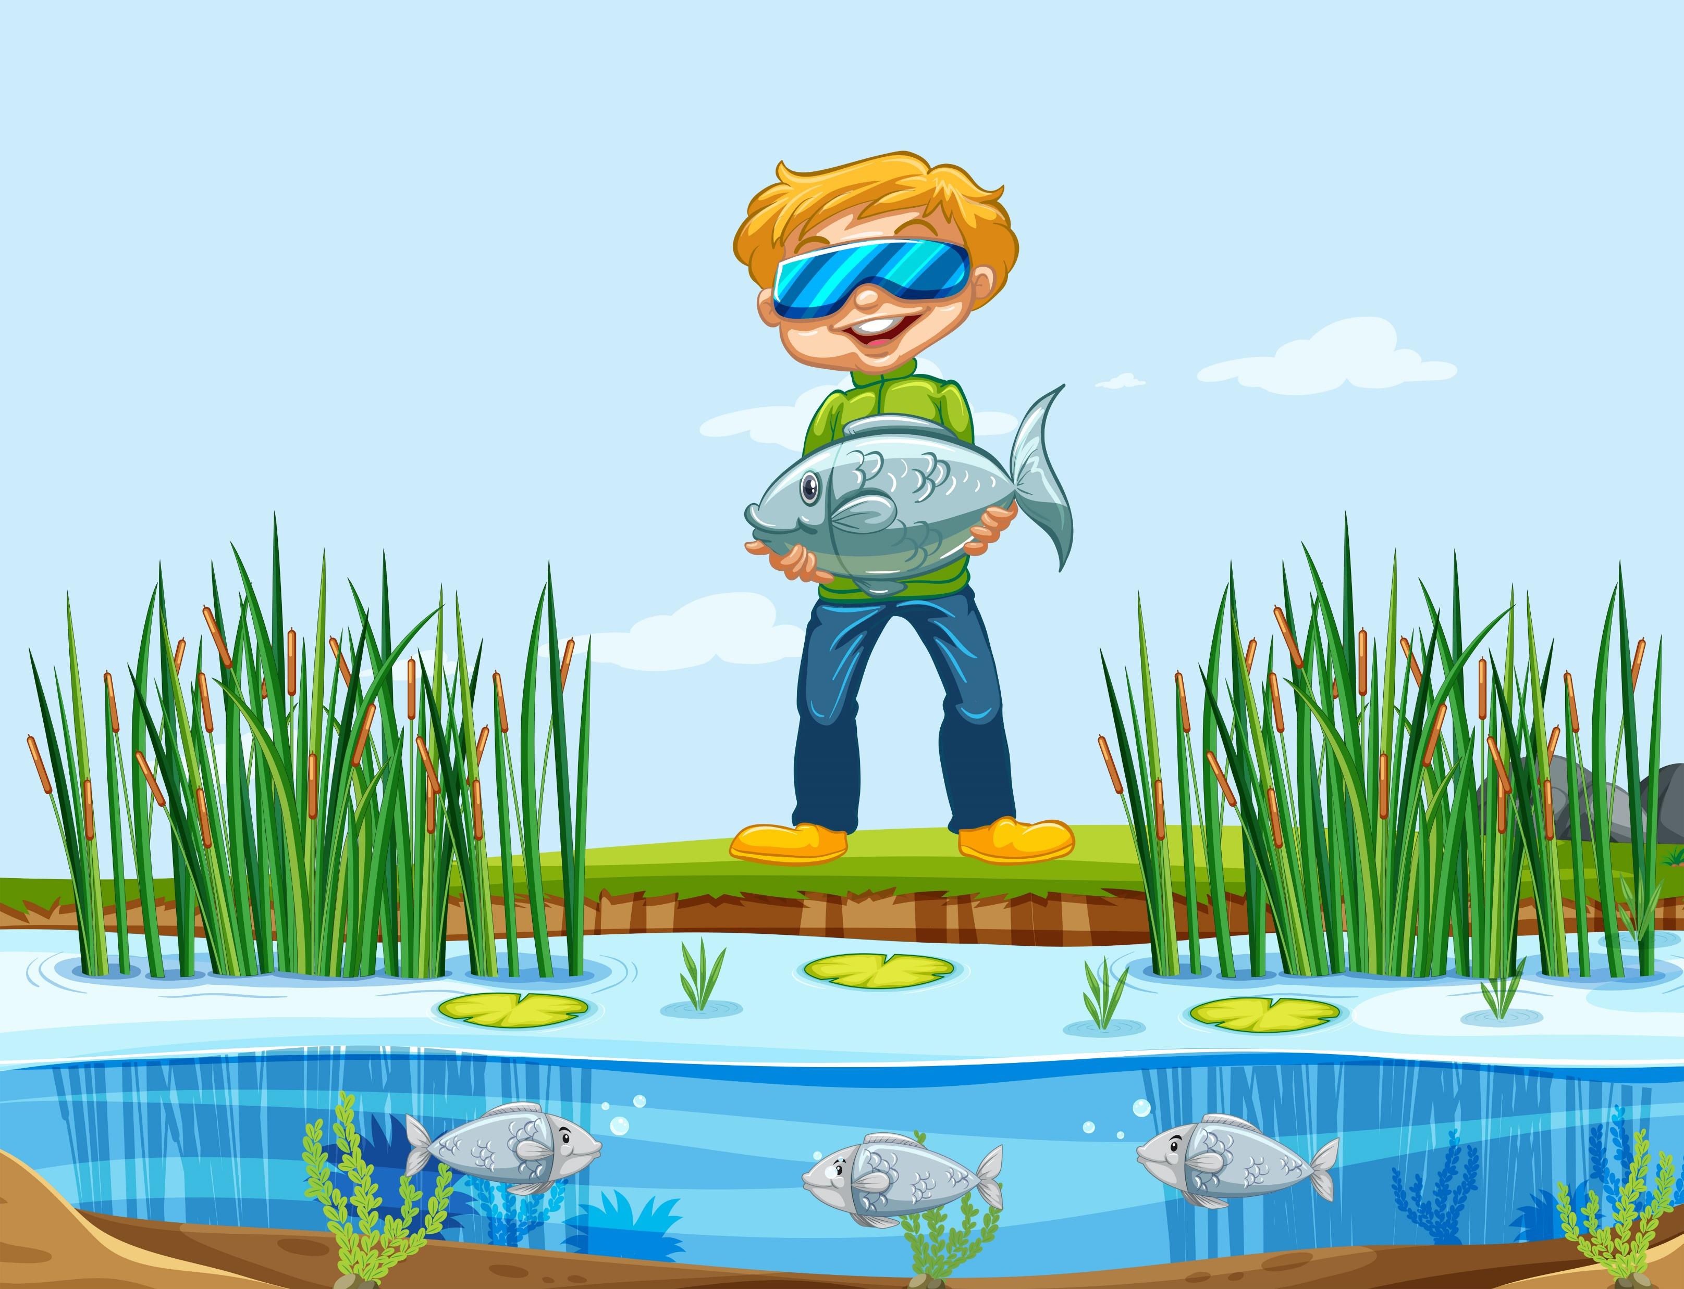
易溺水的常见危险行为
没有成人陪同游泳
在雷雨天气游泳
到野外开放性水域捉鱼虾、摸螺等
进行水上活动时不穿救生衣
在水里或水域周围与同伴嬉戏打闹
争强好胜，迫于同伴压力尝试冒险
饭后、剧烈运动、饮酒或者服用药物后游泳
身患感冒、眼疾等疾病去游泳
对自己的游泳能力认识不足所做出的大胆逞能行为

Slide 9

溺水的特点
在短时间内发生
人在溺水后
缺氧2分钟，人就会丧失意识
缺氧4-6分钟脑神经元会发生不可逆的病理改变
缺氧12分钟后人存活的概率很小

Slide 10
02
PART TWO
如何预防溺水
溺水的原因
熟知防护“六不准”“四不要”
了解安全标识

Slide 11
你知道哪些溺水原因

Slide 12
溺水的原因
技术不熟练
抽筋溺水
呛水现象
嬉戏打闹
长游夜游
冒险潜水
非游泳区游泳
……

Slide 13
熟知防溺水“六不准”
不准私自下水游泳
01
02
不准在无家长或老师带队的情况下游泳
不准擅自与他人结伴游泳
03
04
不准到无安全设施、无救护人员的水域游泳
不准到不熟悉的水域游泳
05
06
不准不会水性的学生擅自下水施救

Slide 14




熟知防溺水“四不要”
不要在没有家长陪同下私自下水游泳
不要在未设置警示标志的水域游泳
不要在没有安全保障的地方和野外的水源地游泳
不要在上下学的途中和假期在水源周边戏水

Slide 15
你认识哪些安全标识

Slide 16

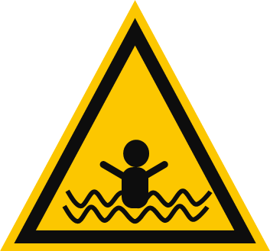




了解安全标识
注意安全
当心溺水
禁止跳水
禁止游泳

Slide 17
03
PART THREE
如何自救&施救
会分辨溺水“七迹象”
如溺水如何自我救助
发现溺水者如何搭救

Slide 18
溺水者的七大无声迹象
1
无法呼救
姿势不对
5
溺水者的嘴会没入水中再浮出水面，没有时间呼救。
溺水儿童的头可能前倾，头在水中，嘴巴在水面。
无法挥手
突然安静
2
6
溺水者手臂可能前伸，但无法划水向救援者移动。
小孩子戏水时会发出很多声音，一旦安静无声就要警醒。
3
直立状态
7
看似正常
溺溺水者在水中是直立的，挣扎20-60之后下沉。
看起来不像溺水，只是在发呆，但如果对询问没有反应，就需要立即施出援手。
4
表情异常
溺水者眼神呆滞，无法专注或闭上眼睛。

Slide 19
30
事发
秒
溺水者的营救黄金时间

Slide 20
如溺水如何自我救助

Slide 21
如溺水如何自我救助
不会游泳者，溺水后如何自救？
不能惊慌
放松身体
不会游泳者，对水有极大的恐惧，溺水后需冷静，不要慌乱，拼命挣扎或将手上举会使身体下沉；可先要把鞋蹬掉，等待救援。
若身边有漂浮物则一定要抓紧，同时如果周围有人应立即求救。
如果周围无人，要尽量放松全身，尝试让自己采取仰卧位，使头部向后、口鼻部露出水面呼吸，双手和双腿有规律地拂水，不要惊慌，保存体力，等待救援。
身体放松抬起下巴后，在水中易浮起来。

Slide 22
如溺水如何自我救助
会游泳者，溺水后如何自救
保持泠静
肌肉抽筋导致的溺水
同样要保持冷静，不要惊慌失措。
要心平气静，及时呼人援救。
水下肌肉抽筋，可能是下水前没有做好热身活动、水中活动时间过久引起。
大小腿抽筋时，手握住抽筋的腿的脚趾，用力地向上拉，反复几次直至恢复；
手指抽筋时，迅速握紧拳头，用力伸直，反复几次直至恢复。

Slide 23
如溺水如何自我救助
会游泳者，溺水后如何自救
被水草缠住导致的溺水
身陷漩涡自救法
吸气后屏气钻入水中，睁眼观察被缠绕之处，同时用双手帮助慢慢解脱被缠绕之处，切勿挣扎；
摆脱水草后，轻轻踢腿而游，尽快离开水草丛生的地方。
前方若有旋涡，无法躲避时，要将身体伸展到最大，增加在水中的漂浮面积，经过漩涡边缘时爬泳，快速地离开漩涡。

Slide 24
发现溺水者如何搭救

Slide 25


发现溺水者如何搭救
未成年人及缺乏专业知识的人该如何救援？
立即拨打119、110，呼叫专业人员救援，同时拨打120请求医疗救援
向周围大声呼救，寻求有专业能力的人救援
将身边的竹竿伸递给溺水者，在保证自己位置安全的基础上拉回溺水者，在身边没有竹竿的情况下也可就地取材，伸递衣物、木板等

Slide 26

发现溺水者如何搭救
未成年人及缺乏专业知识的人该如何救援？
将救生圈、救生衣、气球、书包、饮料瓶等漂浮物抛出，或者将绳索的一端固定好，另一端绕好后从下面向前抛给溺水者，等待救援
不推荐非专业救生人员下水救援；不推荐多人手拉手下水救援；不推荐跳水救人，将头扎进水中
未成年人切不可徒手跳入水中施救，也不可手拉手试图将落水者拉上岸

Slide 27
发现溺水者如何搭救
根据溺水者被救上岸后的不同状态，采取相应急救措施
若溺水者清醒，有呼吸时应该使其保暖，等待救援人员到来或送医院观察
若溺水者呼叫无反应，但仍有呼吸时，应立刻清理其口鼻异物，稳定侧卧位，防止误吸，等待120
若溺水者无反应，无呼吸时，应立刻开始心肺复苏进行基础生命支持
要掌握正确的施救方法，一些大家熟知的“肩顶法”“顶膝法”“抱腹法”等控水急救法其实是错误的，甚至活着的人都可能因“控水”而误吸、窒息死亡

Slide 28
04
PART FOUR
安全游泳要点
选择正规场所
下水前先做热身运动
牢记防护口诀

Slide 29
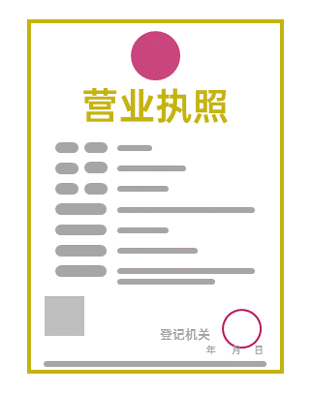

选择正规场所
营业执照
救生员

Slide 30




下水前先做热身运动
做做操，伸伸手，拉拉筋骨，放松肌肉
用少量冷水冲洗一下躯干和四肢

Slide 31

牢记防护口诀
游泳戏水夏日到，偷偷下水不得了。擅自结伴不能保，大人陪护不能少。
没有救援不要去，陌生水域不可靠。
安全六不不能忘，远离危险身体好。

Slide 32
生命无价 预防溺水
防溺水一刻也不能放松
There is no relaxation in drowning prevention

Slide 33
OfficePLUS.cn
标注
字体使用
行距
素材
声明
作者
中文 OPPOSans
英文 OPPOSans
标题 1.0
正文 1.3
Freepik
本网站所提供的任何信息内容（包括但不限于 PPT 模板、Word 文档、Excel 图表、图片素材等）均受《中华人民共和国著作权法》、《信息网络传播权保护条例》及其他适用的法律法规的保护，未经权利人书面明确授权，信息内容的任何部分(包括图片或图表)不得被全部或部分的复制、传播、销售，否则将承担法律责任。
QIAN

